Slide 1
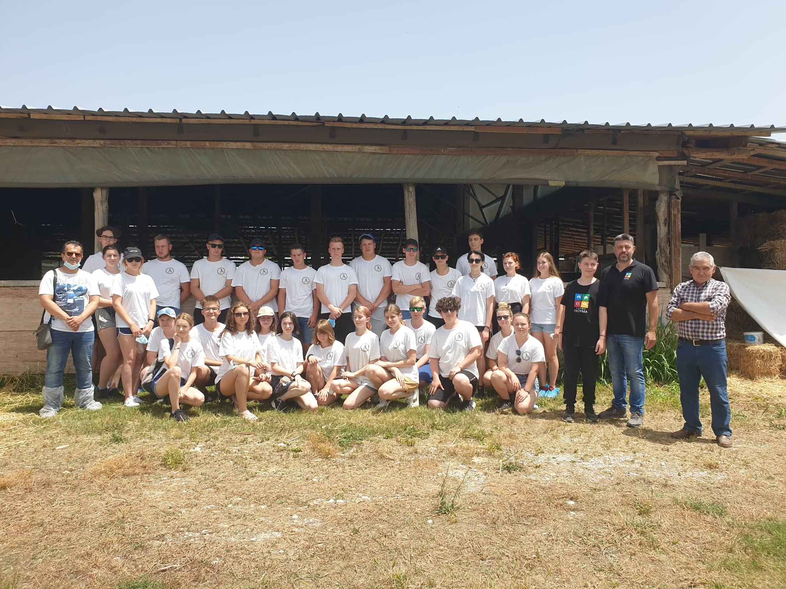


Staż za granicą
Technik Architektury Krajobrazu
Technik Rolnik
Technik Weterynarii

Slide 2
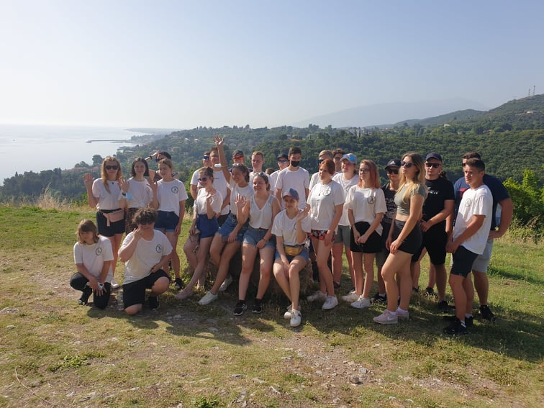
Staż za granicą
Technik Architektury Krajobrazu
Technik Rolnik
Technik Weterynarii

